Slide 1
Дидактическое пособие: «Многофункциональная ширма»

Slide 2
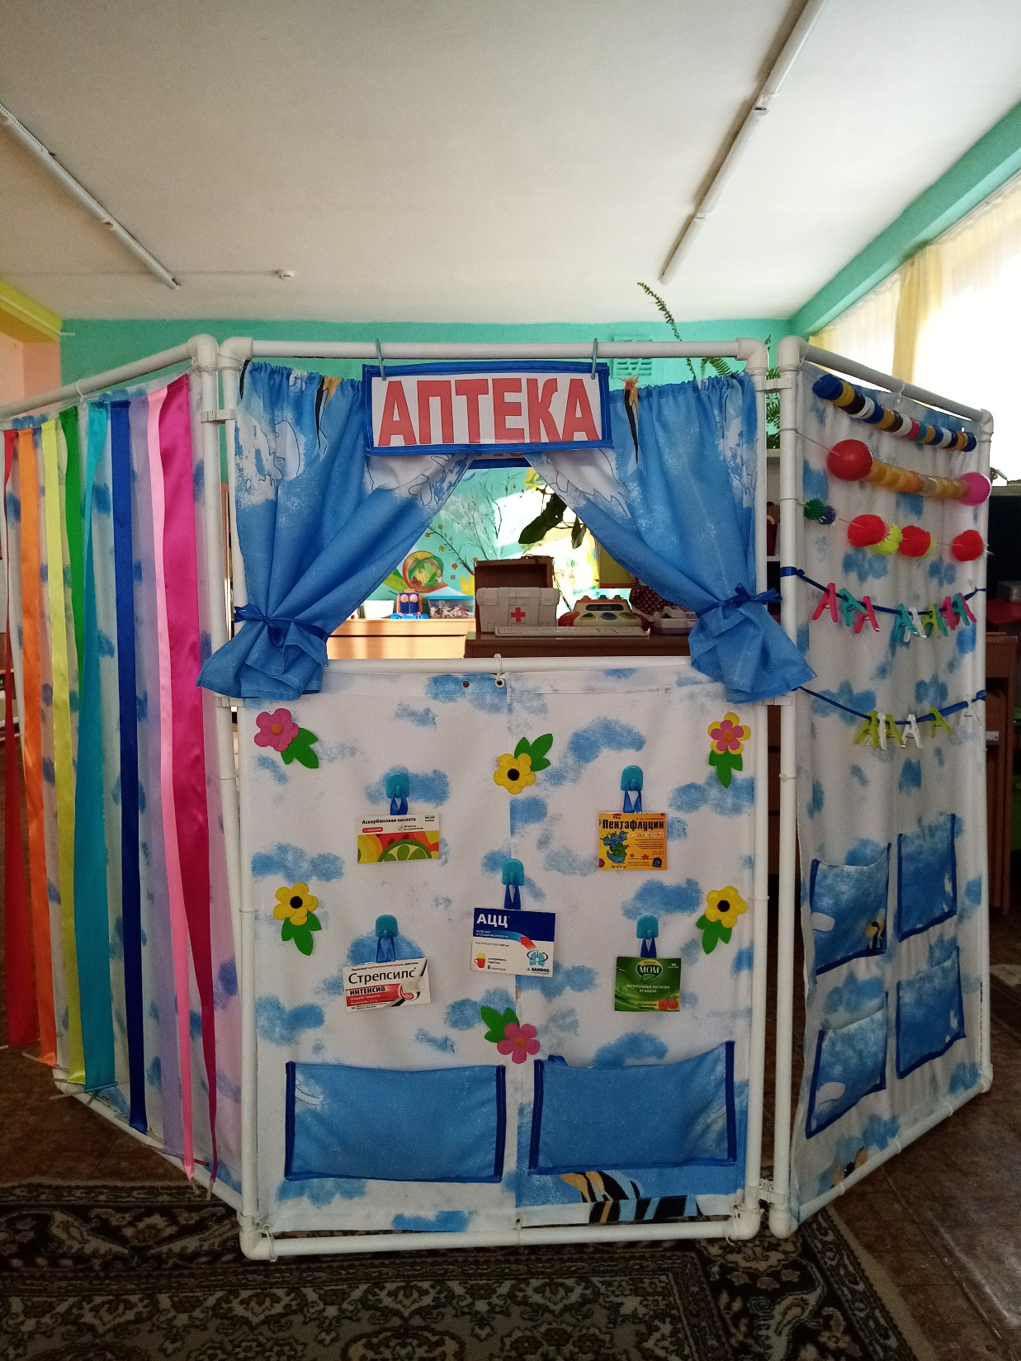

Slide 3
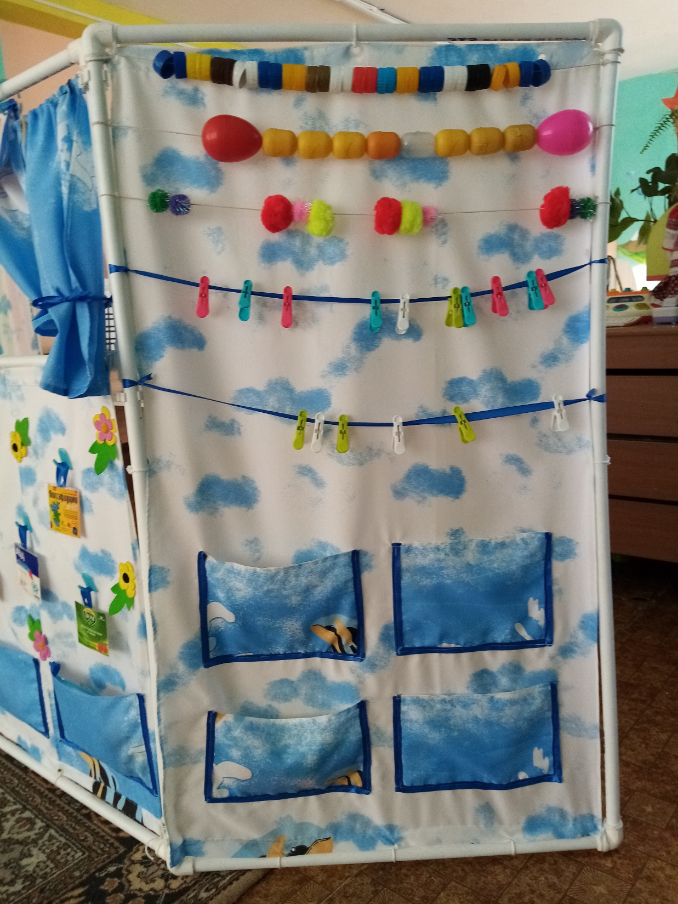

Slide 4
